Slide 1


Office se reinventó y reimaginó la productividad

Slide 2

Una visión de la productividad en la educación
Cree una institución dinámica y diversa que ofrezca a los educadores las herramientas para inspirar a los estudiantes a consumir y crear conocimientos en cualquier momento y lugar.

Slide 3
Objetivo del evento
Insentivar a los estudiantes y personal administrativo a utilizar de manera conjunta con sus labores para mejorar la eficiencia productiva.

Slide 4
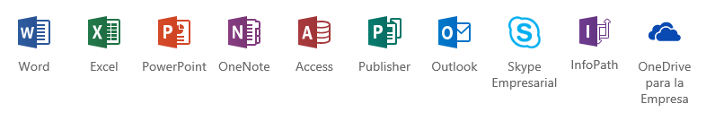
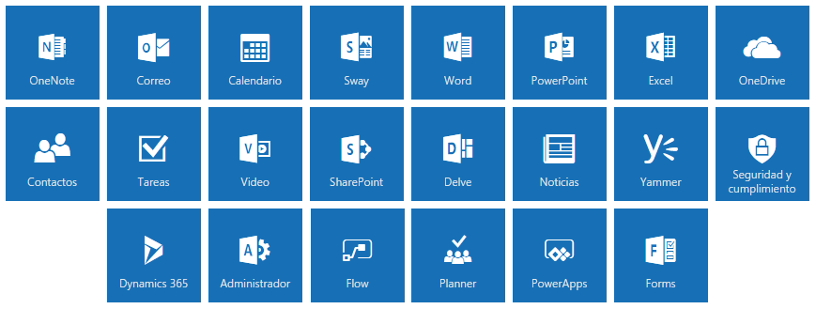
El Office tradicional que ya conoces,
ahora con nuevas características

Slide 5
¿Qué es Office 365 Educación?
Office 365 Educación es uno de los planes de Office 365 que permite acceder Sin Costo a un conjunto de servicios de productividad habilitados a través de Internet (servicios en la nube), a instituciones académicas que cumplen con los requisitos de elegibilidad, permitiendo que puedan colaborar en las tareas escolares, ahorrar tiempo en actividades operativas, lograr más productividad o actualizar a características avanzadas de Office 365 con un descuento significativo.
Es importante señalar que Office 365 Educación no aplica como un esquema de licenciamiento de Office, sino como un beneficio libre para instituciones académicas.

Slide 6
Beneficios de Office 365 Educación
Una institución académica registrada en Office 365 Educación podrá brindar sin costo al personal administrativo, profesores y alumnos el acceso a diferentes servicios en línea como Office Online (Word, PowerPoint, Excel y OneNote), así como 1 TB de almacenamiento en OneDrive, Yammer y sitios de SharePoint, a través de la creación de una cuenta de usuario y asignación de la licencia correspondiente.
Los requisitos que deben cumplir los usuarios para acceder a una licencia de Office 365 Educación son:
Tener una dirección de correo electrónico específica para uso escolar entregada por la escuela (por ejemplo, contoso.edu) y que pueda recibir correo electrónico externo.
Tener más de 13 años para poder registrarte a una oferta online de forma individual.
Tener acceso a Internet.
Una institución académica elegible, puede acceder a los siguientes planes y servicios de Office 365 Educación:
https://products.office.com/es/academic/compare-office-365-education-plans

